Slide 1
삼국시대의 성립과 발전

Slide 2
삼국 시대 이전의 국가
고조선
부여
삼한 (마한, 진한, 변한)

Slide 3
고조선
한반도 최초의 국가
나라를 세운 사람: 단군
나라를 세운 시기: BC 2333년
기본 이념: 홍익 인간
신화의 의미
민족에 대한 자부심을 갖게 함
건국이념(홍익인간)과 사상을 알 수 있음
고대 사회의 모습을 알 수 있음
고조선이 세워진 과정을 해석해 볼 수 있음
단군

Slide 4
삼국의 성립: 신라
나라를 세운 사람 : 박혁거세
신화 : 경주의 남산 숲에 있는 알에서 남자아이가 나와 임금이 됨
알이 바가지와 닮았다 하여 박씨로 함
의미 : 경주 지역의 토착 세력과 유, 이민 세력의 결합
박혁거세

Slide 5
신라에 관한 동영상

Slide 6
삼국의 성립: 고구려
나라를 세운 사람 : 주몽
신화 : 하늘에서 내려온 해모수와 물을 다스리는 하백의 딸 유화 사이에서 아기로 알에서 태어남 ( 주몽 : 활을 잘 쏘는 소년이라는 뜻)
의미 : 부여계통의 이주민과 압록강 유역의 토착민의 연합으로 건국
주몽

Slide 7
고구려에 관한 동영상

Slide 8
삼국의 성립: 백제
나라를 세운 사람 : 비류와 온조
배경 : 고구려 주몽이 부여에 두고 왔던 유리왕자를 데리고 오자, 비류와 온조는 남쪽으로 내려와 백제를 세움
비류

Slide 9
백제에 관한 동영상

Slide 10
삼국의 성립과 발전
부여 : 동명왕 ( BC2세기-AD 494)
가야: 연맹국가, 철의 나라(1세기)
신라 : 박혁거세 (BC57-935)
고구려 : 주몽 (BC 37-668)
백제 : 비류와 온조 (BC 18 – 660)
삼국 이외의 나라 포함 열국시대라 부르기도 한다

Slide 11
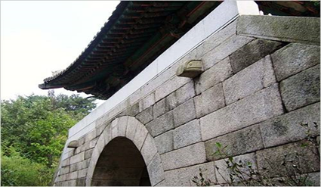
백제의 전성기
근초고왕(346년~375년)
삼국 중 가장 먼저 전성기
4세기에 삼국 중 가장 넓은 영토
일본에 학문 전파
삼국 중 제일 먼저 한강 유역 차지
북한산성 축조: 북진정책의 요새
근초고왕
북한산성

Slide 12
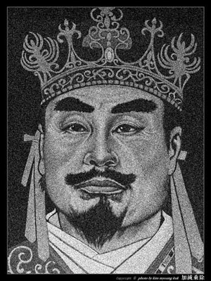
고구려의 전성기
광개토대왕 ~ 장수왕
4세기 말~5세기
광개토대왕 : 만주로 영토를 크게 넓힘
장수왕 : 광개토대왕의 아들로 수도를 평양성으로 옮기고 남쪽으로 영토 확장
장수왕
광개토대왕

Slide 13
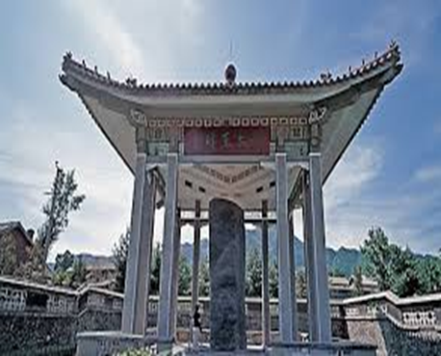
고구려의 전성기
장수왕의 광개토대왕비 건립
최근 중국의 동북 공정 작업으로 광개토대왕릉비를 중국 역사로 포함시키고 연구, 접근 불허)
현재
과거
현재
광개토대왕 비

Slide 14
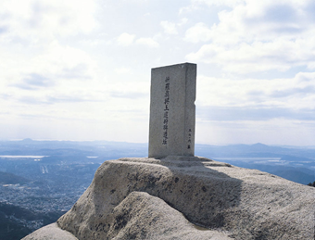
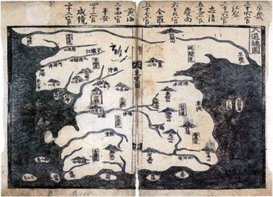
신라의 전성기
진흥왕(540년~576년)
땅을 넓히고 왕이 방문했다는 표지로 비석을 세움: 진흥왕 순수비
지증왕(512년)
이사부 장군이 우산국(울릉도)을 정벌
서울 북한산 진흥왕 순수비
진흥왕
세종실록지리지
(독도표시)

Slide 15
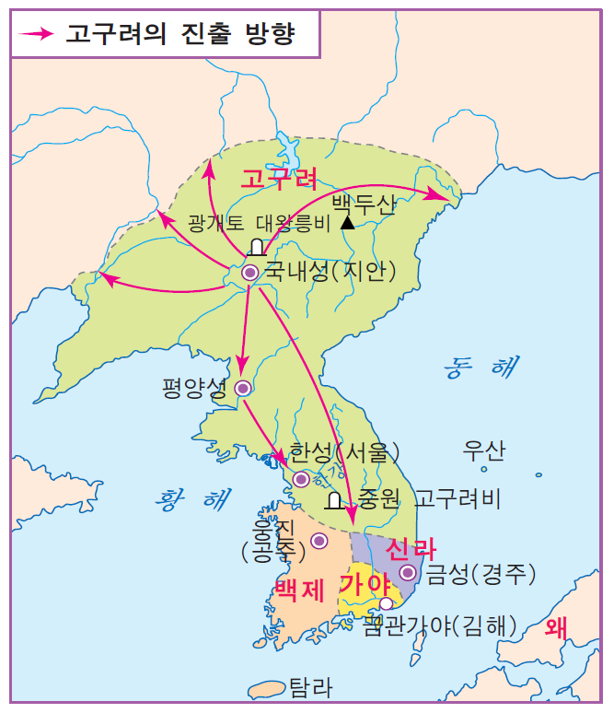
삼국 전성기 시대의 영토 변화
한강유역차지가 관건
4세기/백제
5 세기/고구려
6세기/신라
5세기

Slide 16
삼국 시대 정리
나라 | 신라 | 고구려 | 백제
시조 | 박혁거세 | 주몽 | 비류/온조
전성기 | 진흥왕 | 광개토대왕 - 장수왕 | 근초고왕
업적 | 화랑도 | 동북아시아의 패권 확보 | 일본에 문화 전파
건국 및 멸망 | BC57-AD935 | BC37-AD668 | BC18-AD660

